Slide 1
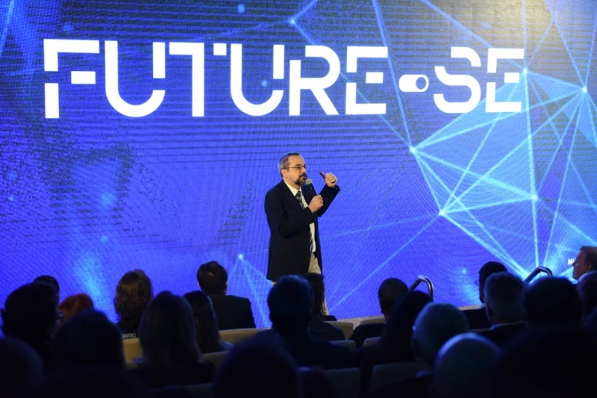
Future-se
David Lobão – (Coordenador Nacional do SINASEFE)
PROGRAMA INSTITUTOS E UNIVERSIDADES INOVADORAS

Slide 2
Future-se
OBSERVAÇÃO METODOLÓGICA
Analisar o programa de forma Global.
O Programa FUTURE-SE e sua relação com a EC-95/2016

Slide 3
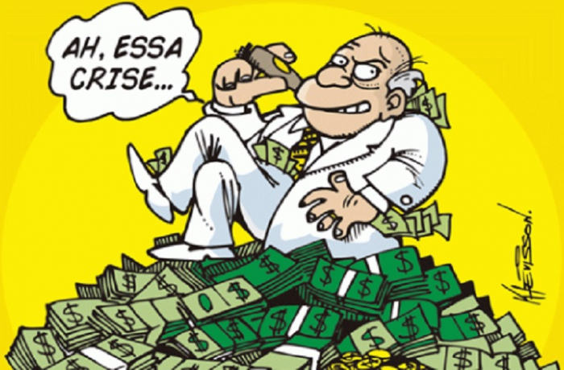
Future-se Procedimento da construção
Não foram ouvidos a comunidade acadêmica;
O projeto não contém referencias e estudos de viabilidade;
Baseia-se no documento “AJUSTE JUSTO” do BM;
IFES serão instituições inovadoras, integradas ao mercado.

Slide 4
Future-se
Abrangência do FUTURA-SE
Apresentado em 45 artigos modifica 16 leis, em destaque:
LDB;
Ciência e Tecnologia;
Cultura;
Normas tributárias;
Organizações Sociais – OS;
Carreiras do Magistério Federal.

Slide 5
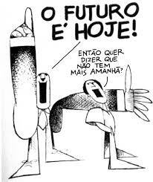
Future-se
PL PRETENDE INSTITUIR:
Autonomia Financeira das IFES (anticonstitucional);
Organizações Sociais; (Substituindo as Fundações);
Incentivos tributários a empresas e alienação de imóveis;
Universidades privadas revalidar títulos estrangeiros;

Slide 6
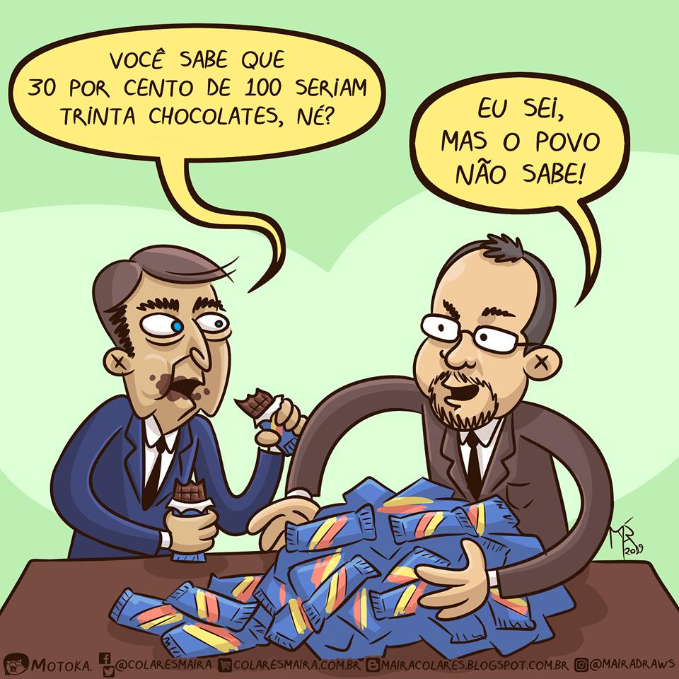
Future-se
PL PRETENDE INSTITUIR:
5) Descaracterização da dedicação exclusiva, estabelece o notório saber e docentes passam a ser agentes em busca de lucros e benefícios;
6) Modificação da destinação de hospitais universitários;
7) Responsabilização de gestores ditos ineficientes.

Slide 7
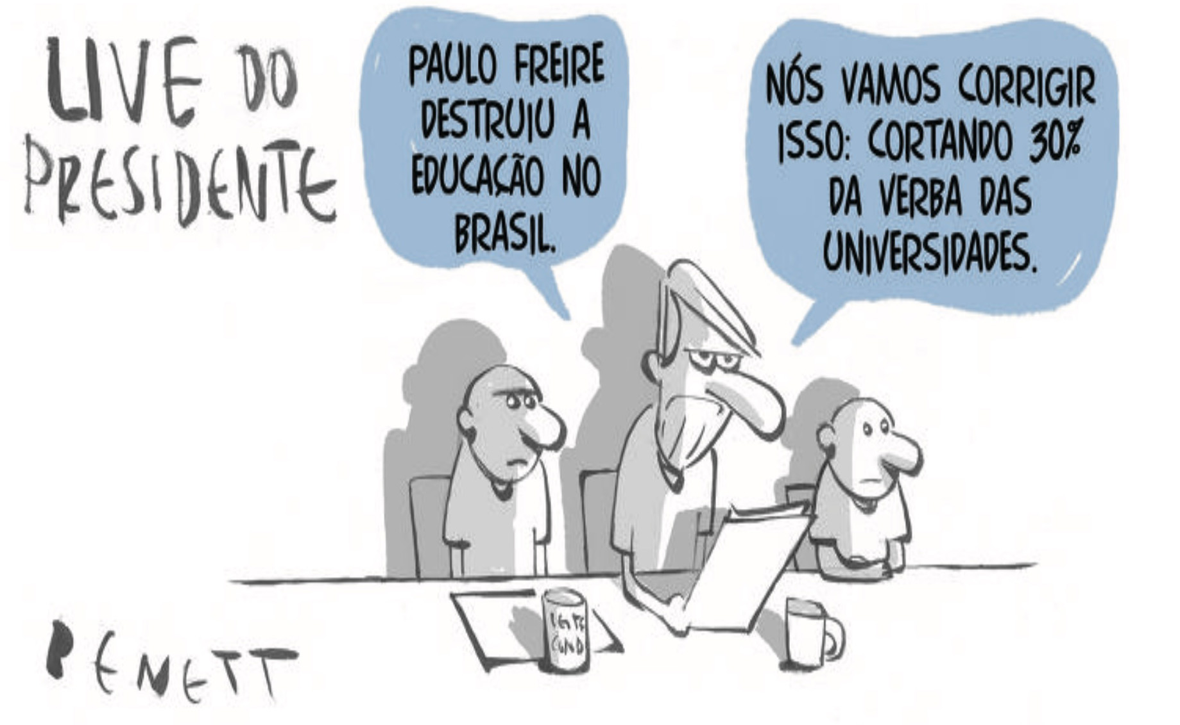
Future-se
PL PRETENDE INSTITUIR:
8) Subordinação das Pesquisas ao interesse do mercado;
Incentivo à competição entre docentes e alunos (as);
Ampliação do EaD.

Slide 8
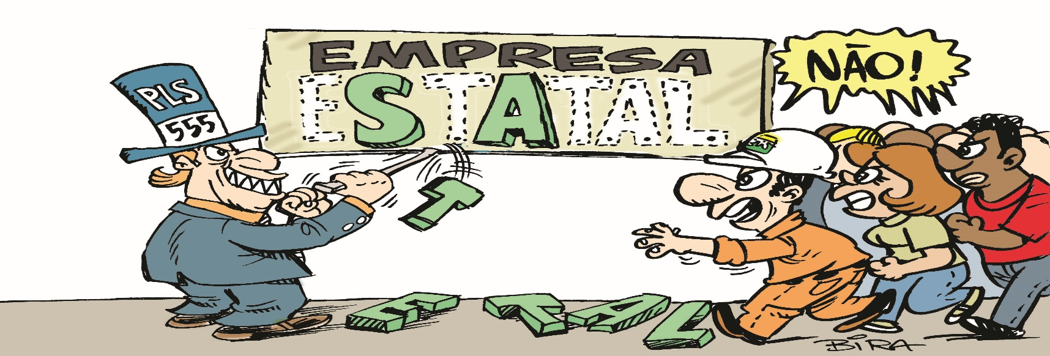
Future-se
Objetivo do PL
Choque de neoliberalismo nas IFES;
Destruir o “reduto da esquerda”;
Desresponsabilizar o estado com a educação;
Acabar com a política de reparos sociais;
Acabar com as carreiras dos servidores das IFES.

Slide 9
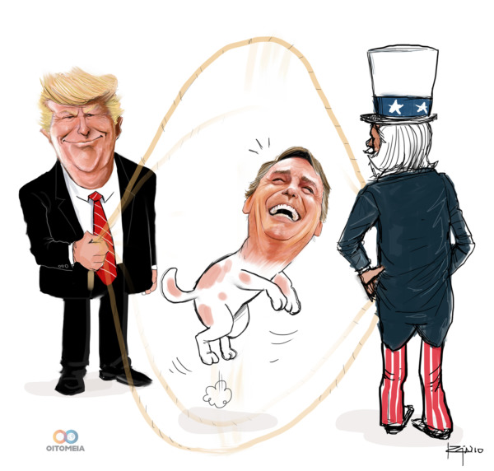
Future-se
Novas alíquotas da Previdência (incidindo inclusive aos atuais aposentados)
Qual a nossa tarefa?
1) Compreender o que é o governo Bolsonaro;
Desmonte do Serviço Público
Cortes de verbas na Educação
FUTURA-SE
Privatizações
Reforma Administrativa
Proteção dos interesses EEUU
Defesa do Patronato
Reforma da Previdência
Retirada de direitos

Slide 10
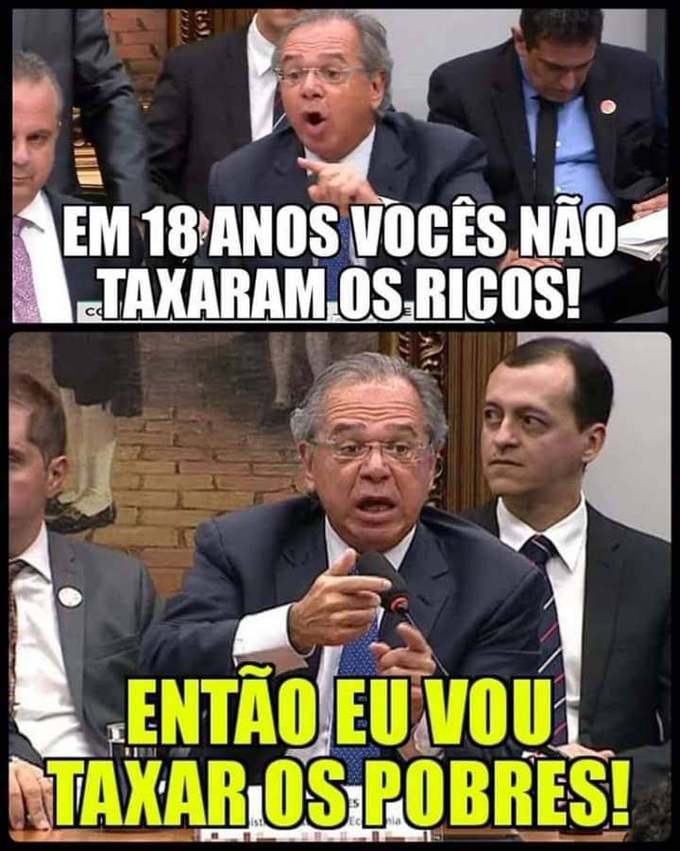
Futura-se

Slide 11
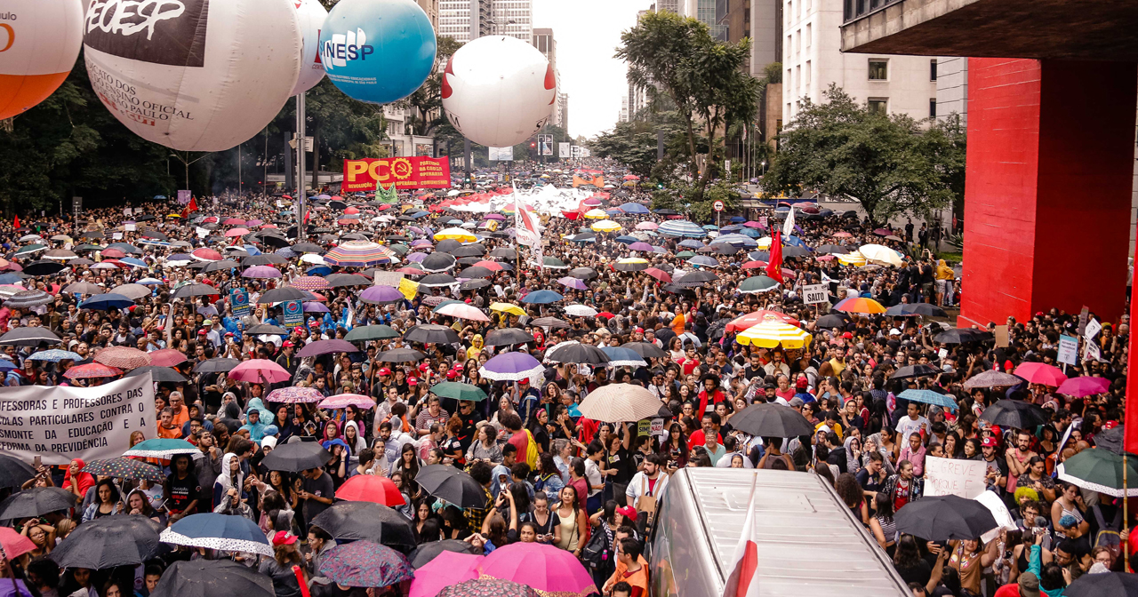
Future-se
DERROTAR BOLSONARO NAS RUAS
Fortalecer a Frente Única de Resistência;
Ocupar as ruas;
Construir diálogos com outras categorias e a sociedade;
Construir Fórum e defesa dos direitos e da democracia.

Slide 12
Futura-se

Slide 13
Future-se
GRITO DOS EXCLUÍDOS

Slide 14
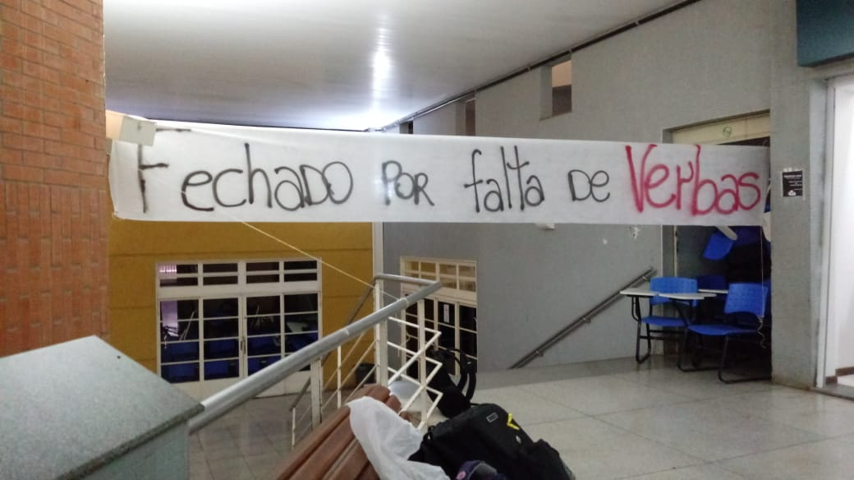
Future-se
DERROTAR BOLSONARO NAS RUAS

Slide 15
Future-se
PESQUISA DE OPINIÃO PÚBLICA
PESQUISA CNT/MDA | FEV/2019 | AGOS/2019
REPROVAM O GOVERNO | 19% | 39,5%
DESAPROVA O DESEMPENHO PESSOAL | 28% | 53,7%
APROVAM O GOVERNO | 57% | 41%
GOVERNO ÓTIMO E BOM | 33% | 29,4%
AUMENTO DE EMPREGO |  | 36,6%

Slide 16
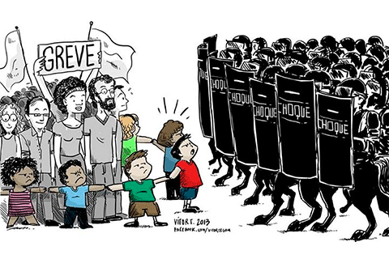
Future-se
DERROTAR BOLSONARO NAS RUAS
GREVE DA EDUCAÇÃO DE 48 H

Slide 17
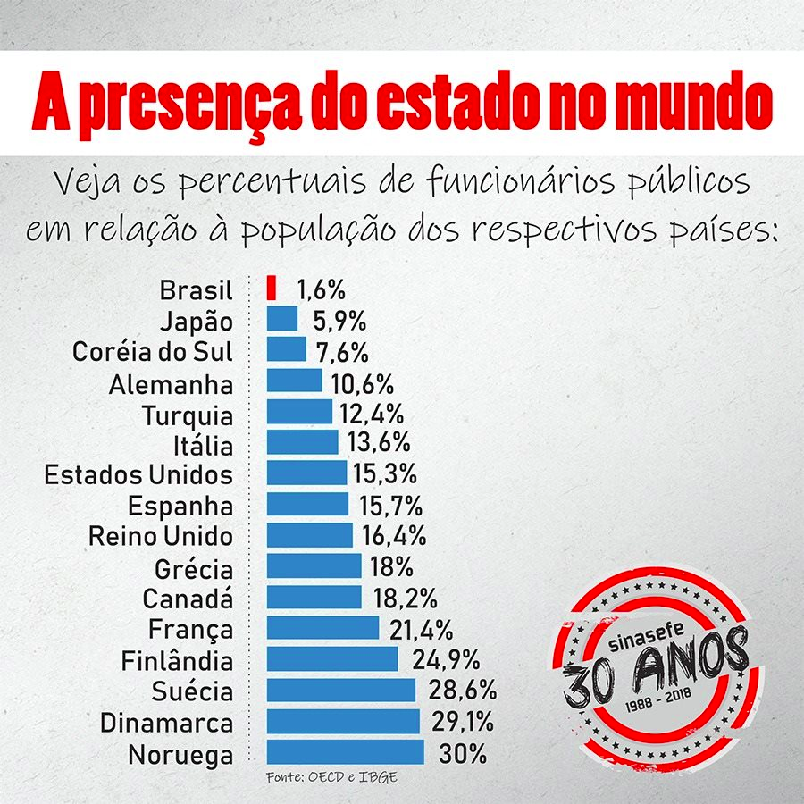

Slide 18
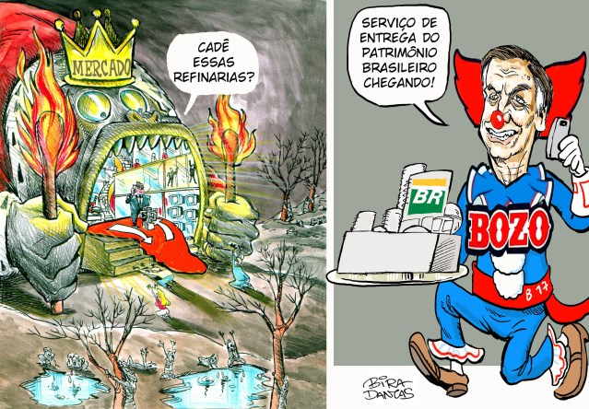
Future-se
DERROTAR BOLSONARO NAS RUAS
VEM AÍ: DIA DE LUTA EM DEFESA DO BRASIL

